Slide 1
第24讲 化学反应速率

Slide 2
1.了解化学反应速率的概念、化学反应速率的定量表示方法。
2.了解催化剂在生产、生活和科学研究领域中的重要作用。
3.理解外界条件(浓度、温度、压强、催化剂等)对化学反应速率的影响，认识并能用相关理论解释其一般规律。
4.了解化学反应速率的调控在生产、生活和科学研究领域中的重要作用。
考点一
考点二
考点三
探究高考 明确考向
练出高分

Slide 3
考点一 化学反应速率

Slide 4
1．表示方法
通常用单位时间内反应物浓度的 或生成物浓度的 来表示。
减少
增加
mol·L^{－1}·min^{－1}
mol·L^{－1}·s^{－1}
3．规律
同一反应在同一时间内，用不同物质来表示的反应速率可能 ，但反应速率的数值之比等于这些物质在化学方程式中的 之比。
不同
化学计量数
答案

Slide 5
深度思考
正误判断，正确的划“√”，错误的划“×”
(1)对于任何化学反应来说，反应速率越大，反应现象就越明显( )
(2)化学反应速率是指一定时间内任何一种反应物浓度的减少或任何一种生成物浓度的增加( )
(3)化学反应速率为0.8 mol·L^{－1}·s^{－1}是指1 s时某物质的浓度为
0.8 mol·L^{－1}( )
(4)由v＝ 计算平均速率，用反应物表示为正值，用生成物表示为负值( )
×
×
×
×
答案

Slide 6
(5)同一化学反应，相同条件下用不同物质表示的反应速率，其数值可能不同，但表示的意义相同( )
(6)根据反应速率的大小可以判断化学反应进行的快慢( )
√
√
答案

Slide 7
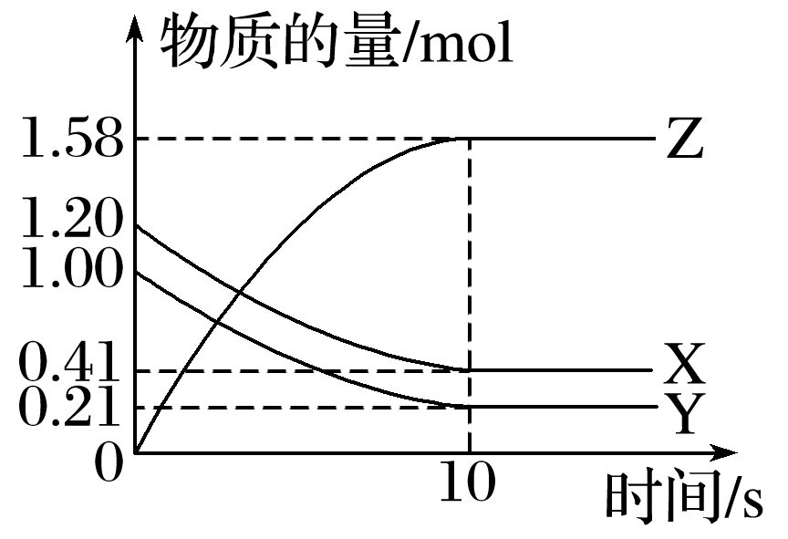
1
2
3
4
5
题组一 的应用
一定温度下，在2 L的密闭容器中，X、Y、Z三种
气体的物质的量随时间变化的曲线如图所示。回
答下列问题：
(1)从反应开始到10 s时，v(Z)＝__________________。
0.079 mol·L^{－1}·s^{－1}
解析 (1)Δn(Z)＝1.58 mol
解析答案

Slide 8
1
2
3
4
5
(2)反应的化学方程式为_________________。
解析 Δn(X)∶Δn(Y)∶Δn(Z)＝0.79 mol∶0.79 mol∶1.58 mol＝1∶1∶2
所以反应的化学方程式为X(g)＋Y(g) 2Z(g)。
解析答案

Slide 9
1
2
3
4
5
2．在一密闭容器中充入一定量的N₂和O₂，在电火花作用下发生反应N₂＋O₂===2NO，经测定前3 s用N₂表示的反应速率为0.1 mol·L^{－1}·s^{－1}，则6 s末NO的浓度为( )
A．1.2 mol·L^{－1} B．大于1.2 mol·L^{－1}
C．小于1.2 mol·L^{－1} D．不能确定
解析答案

Slide 10
1
2
3
4
5
解析 本题考查化学反应速率的计算，意在考查学生对化学反应速率公式的灵活运用能力。前3 s用N₂表示的反应速率为0.1 mol·L^{－1}·s^{－1}，即用NO表示的反应速率为0.2 mol·L^{－1}·s^{－1}，如果3～6 s的反应速率仍为0.2 mol·L^{－1}·s^{－1}，则NO的浓度为1.2 mol·L^{－1}，由于随着反应进行，反应物的浓度减小，反应速率减慢，故应小于1.2 mol·L^{－1}。
答案 C

Slide 11
1
2
3
4
5
题组二 化学反应速率的大小比较
3．已知反应4CO＋2NO₂N₂＋4CO₂在不同条件下的化学反应速率如下，其中表示反应速率最快的是( )
A．v(CO)＝1.5 mol·L^{－1}·min^{－1}
B．v(NO₂)＝0.7 mol·L^{－1}·min^{－1}
C．v(N₂)＝0.4 mol·L^{－1}·min^{－1}
D．v(CO₂)＝1.1 mol·L^{－1}·min^{－1}
解析答案

Slide 12
1
2
3
4
5
解析 转化为用相同的物质表示的反应速率进行比较，B项v(CO)＝1.4 mol·L^{－1}·min^{－1}；
C项v(CO)＝1.6 mol·L^{－1}·min^{－1}；
D项v(CO)＝1.1 mol·L^{－1}·min^{－1}，C项反应速率最快。
答案 C

Slide 13
1
2
3
4
5
4．对于可逆反应A(g)＋3B(s)2C(g)＋2D(g)，在不同条件下的化学反应速率如下，其中表示的反应速率最快的是( )
A．v(A)＝0.5 mol·L^{－1}·min^{－1}
B．v(B)＝1.2 mol·L^{－1}·s^{－1}
C．v(D)＝0.4 mol·L^{－1}·min^{－1}
D．v(C)＝0.1 mol·L^{－1}·s^{－1}
解析答案

Slide 14
1
2
3
4
5
解析 本题可以采用归一法进行求解，通过方程式的计量数将不同物质表示的反应速率折算成同一物质表示的反应速率进行比较，B项中的B物质是固体，不能表示反应速率；
C项中对应的v(A)＝0.2 mol·L^{－1}·min^{－1}；
D项中对应的v(A)＝3 mol·L^{－1}·min^{－1}。
答案 D

Slide 15
1
2
3
4
5
题组三 “三段式”模板突破浓度、化学反应速率的计算
5．可逆反应aA(g)＋bB(g)cC(g)＋dD(g)，取a mol A和b mol B置于V L的容器中，1 min后，测得容器内A的浓度为x mol·L^{－1}。这时B的浓度为______ mol·L^{－1}，C的浓度为______ mol·L^{－1}。这段时间内反应的平均速率若以物质A的浓度变化来表示，应为_________。
解析答案

Slide 16
1
2
3
4
5

Slide 17
1
2
3
4
5

Slide 18
1.计算速率时易忽略体积，用物质的量变化值除以时间。
2．化学反应速率大小的比较方法
由于同一化学反应的反应速率用不同物质表示时数值可能不同，所以比较反应的快慢不能只看数值的大小，而要进行一定的转化。
(1)看单位是否一，若不统一，换算成相同的单位。
(2)换算成同一物质表示的速率，再比较数值的大小。

Slide 19
3．对于较为复杂的关于反应速率的题目常采用以下步骤和模板计算
(1)写出有关反应的化学方程式。
(2)找出各物质的起始量、转化量、某时刻量。

Slide 20
(3)根据已知条件列方程式计算。
返回

Slide 21
考点二 影响化学反应速率的因素

Slide 22
1．内因(主要因素)
反应物本身的性质。
2．外因(其他条件不变，只改变一个条件)

Slide 23
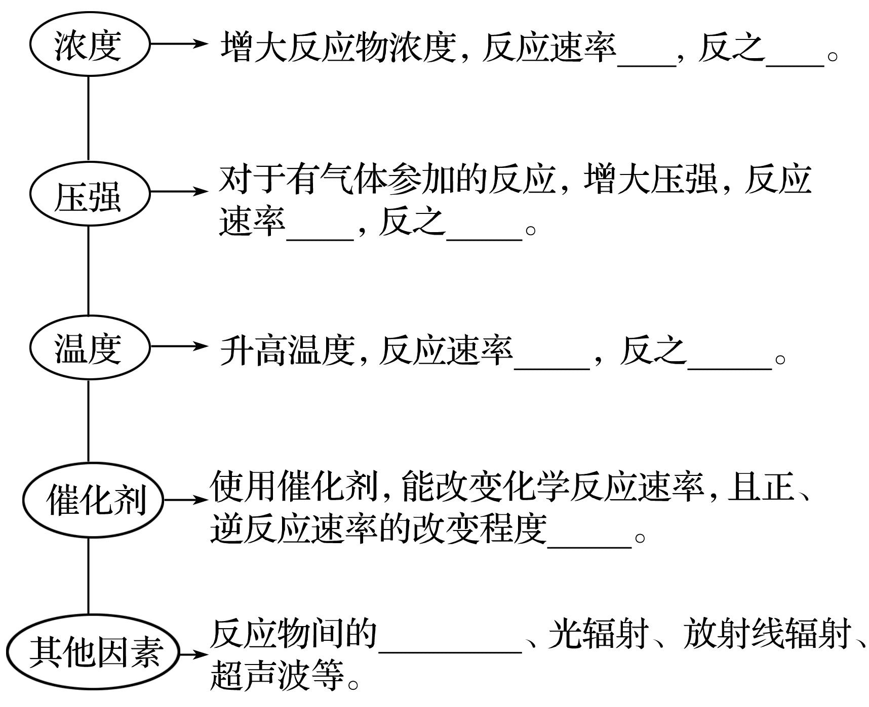
加快
减慢
加快
减慢
加快
减慢
相同
接触面积
答案

Slide 24
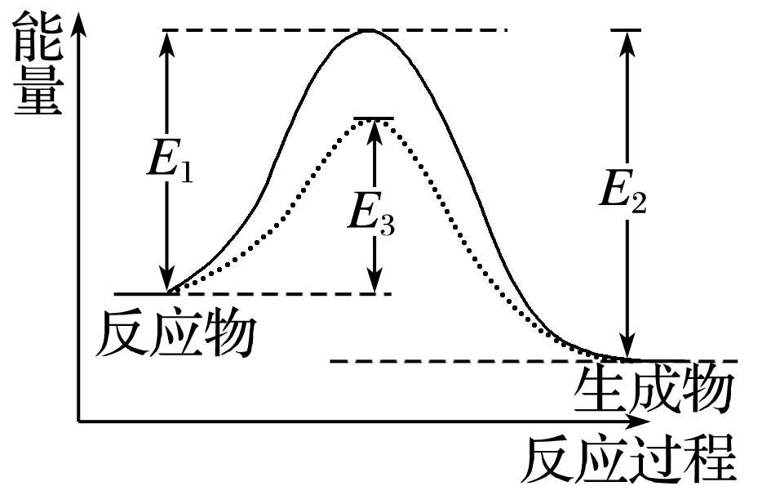
3．理论解释——有效碰撞理论
(1)活化分子、活化能、有效碰撞
①活化分子：能够发生有效碰撞的分子。
②活化能：如图
图中：E₁为 ，使用催化剂时的活化能为 ，反应热为 。(注：E₂为逆反应的活化能)
③有效碰撞：活化分子之间能够引发化学反应的碰撞。
正反应的活化能
E₃
E₁－E₂
答案

Slide 25
(2)活化分子、有效碰撞与反应速率的关系
分子总数
分子
分子
总数
总数
百分数
百分数
答案

Slide 26
深度思考
1．按要求填空
(1)形状大小相同的铁、铝分别与等浓度的盐酸反应生成氢气的速率：铁______铝(填“大于”、“小于”或“等于”)。
(2)对于Fe＋2HCl===FeCl₂＋H₂↑，改变下列条件对生成氢气的速率有何影响？(填“增大”、“减小”或“不变”)
①升高温度：________；
②增大盐酸浓度：__________；
小于
增大
增大
答案

Slide 27
不变
③增大铁的质量：_____；
④增加盐酸体积：_____；
⑤把铁片改成铁粉：_____；
⑥滴入几滴CuSO₄溶液：_____；
⑦加入NaCl固体：______；
⑧加入CH₃COONa固体：_____；
⑨加入一定体积的Na₂SO₄溶液：_____。
不变
增大
增大
不变
减小
减小
答案

Slide 28
(3)若把(2)中的稀盐酸改成“稀硝酸”或“浓硫酸”是否还产生H₂，为什么？
答案 不会产生H₂，Fe和稀硝酸反应生成NO；常温下，Fe在浓硫酸中钝化。
答案

Slide 29
2．一定温度下，反应N₂(g)＋O₂(g)2NO(g)在密闭容器中进行，回答下列措施对化学反应速率的影响。(填“增大”、“减小”或“不变”)
(1)缩小体积使压强增大：______；
(2)恒容充入N₂：______；
(3)恒容充入He：_______；
(4)恒压充入He：_____。
增大
增大
不变
减小
答案

Slide 30
3．正误判断，正确的划“√”，错误的划“×”
(1)催化剂能降低反应所需的活化能，ΔH也会发生变化( )
(2)温度、催化剂能改变活化分子的百分数( )
(3)对于反应A＋BC，改变容器体积，化学反应速率一定发生变化( )
(4)改变温度，使用催化剂，反应速率一定改变( )
(5)由于固体物质的浓度视为常数，所以固体反应物改变，化学反应速率一定不会发生变化( )
×
√
×
√
×
答案

Slide 31
气体反应体系中充入惰性气体(不参与反应)时
对反应速率的影响
1．恒容：充入“惰性气体” 总压增大 物质浓度不变(活化分子浓度不变) 反应速率不变。
2．恒压：充入“惰性气体” 体积增大 物质浓度减小(活化分子浓度减小) 反应速率减小。

Slide 32
1
2
3
4
5
题组一 浓度与压强对化学反应速率的影响
1．对反应A＋BAB来说，常温下按以下情况进行反应：
①20 mL溶液中含A、B各0.01 mol ②50 mL溶液中含A、B各0.05 mol ③0.1 mol·L^{－1}的A、B溶液各10 mL ④0.5 mol·L^{－1}的A、B溶液各50 mL
四者反应速率的大小关系是( )
A．②>①>④>③ B．④>③>②>①
C．①>②>④>③ D．①>②>③>④
解析答案

Slide 33
1
2
3
4
5
答案 A

Slide 34
1
2
3
4
5
2．反应C(s)＋H₂O(g)CO(g)＋H₂(g)在一可变容积的密闭容器中进行，下列条件的改变对其反应速率几乎无影响的是( )
①增加C的量 ②将容器的体积缩小一半 ③保持体积不变，充入N₂使体系压强增大 ④保持压强不变，充入N₂使容器体积变大
A．①④ B．②③
C．①③ D．②④
解析 增大固体的量，恒容时充入惰性气体对化学反应速率无影响。
C
解析答案

Slide 35
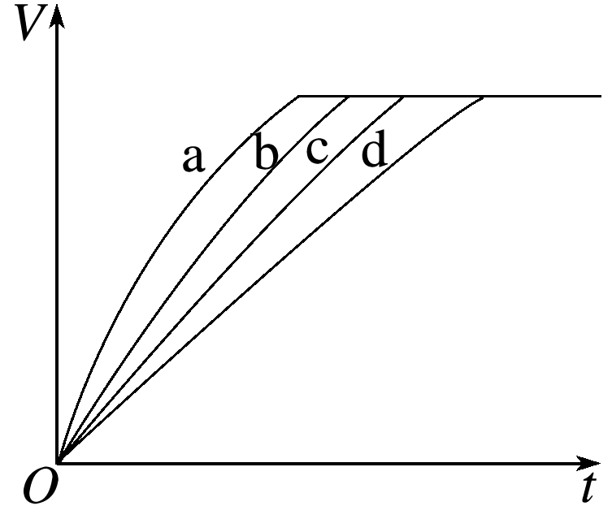
1
2
3
4
5
题组二 温度、浓度、固体表面积等因素对化学反应速率的影响
3．等质量的铁与过量的盐酸在不同的实验条件下进行反应，测得在不同时间(t)内产生气体体积(V)的数据如图所示，根据图示分析实验条件，下列说法中一定不正确的是( )
组别 | 对应曲线 | c(HCl)/mol·L^{－1} | 反应温度/℃ | 铁的状态
1 | a |  | 30 | 粉末状
2 | b |  | 30 | 粉末状
3 | c | 2.5 |  | 块状
4 | d | 2.5 | 30 | 块状

Slide 36
1
2
3
4
5
A．第4组实验的反应速率最慢
B．第1组实验中盐酸的浓度大于2.5 mol·L^{－1}
C．第2组实验中盐酸的浓度等于2.5 mol·L^{－1}
D．第3组实验的反应温度低于30 ℃
解析答案

Slide 37
1
2
3
4
5
解析 由图像可知，1、2、3、4组实验产生的氢气一样多，只是反应速率有快慢之分。第4组实验，反应所用时间最长，故反应速率最慢，A正确；
第1组实验，反应所用时间最短，故反应速率最快，根据控制变量法原则知盐酸浓度应大于2.5 mol·L^{－1}，B正确；
第2组实验，铁是粉末状，与3、4组块状铁相区别，根据控制变量法原则知盐酸的浓度应等于2.5 mol·L^{－1}，C正确；
由3、4组实验并结合图像知第3组实验中反应温度应高于30 ℃，D错误。
答案 D

Slide 38
1
2
3
4
5
题组三 金属与酸反应的定量分析
4．一定量的锌粒与足量稀硫酸反应，向反应混合液中加入某些物质，下列判断正确的是( )
A．加入少量水，产生H₂速率减小，H₂体积不变
B．加入NH₄HSO₄固体，产生H₂速率不变，H₂体积不变
C．加入CH₃COONa固体，产生H₂速率减小，H₂体积减小
D．滴加少量CuSO₄溶液，产生H₂速率变大，H₂体积不变
解析答案

Slide 39
1
2
3
4
5
解析 A项，加入少量水，减小了H＋的浓度，锌粒的物质的量不变，则v(H₂)减小，生成H₂体积不变，故A正确；
B项，加入NH₄HSO₄固体，增大了H＋的浓度，锌粒的物质的量不变，则反应速率加快，生成H₂体积不变，故B错误；
C项，加入CH₃COONa固体，生成弱酸醋酸，减小了H＋的浓度，锌粒的物质的量不变，则v(H₂)减小，生成H₂体积不变，故C错误；
D项，滴加少量CuSO₄溶液，锌置换出铜，从而构成Cu—Zn原电池，反应速率加快，锌粒的物质的量减少，则v(H₂)增大，生成H₂的量减少，故D错误，答案选A。
答案 A

Slide 40
1
2
3
4
5
5.盐酸与过量铁粉的反应，若有CH₃COONa(s，适量)介入，则有( )
A.反应速率减缓
B.产生氢气的总量减小
C.溶液的pH减小
D.溶液中c(OH－)减小
解析答案
返回

Slide 41
1
2
3
4
5
解析 Fe与盐酸反应的实质为Fe＋2H＋===Fe^{2＋}＋H₂↑，CH₃COONa固体与盐酸反应生成弱电解质CH₃COOH，溶液H＋浓度降低，但不改变氢离子的物质的量，溶液H＋浓度降低，反应速率减缓，故A正确；
B项，氢离子的物质的量不改变，所以产生氢气的总量不变，故B错误；
C项，溶液H＋浓度降低，溶液的pH增大，故C错误；
D项，溶液H＋浓度降低，溶液中c(OH－)增大，故D错误；故选A。
答案 A
返回

Slide 42
考点三 控制变量法探究影响
化学反应速率的因素

Slide 43
在研究影响化学反应速率的因素时，由于外界影响因素较多，故为搞清某个因素的影响均需控制其他因素相同或不变，再进行实验。因此，常用控制变量思想解决该类问题。
1．常见考查形式
(1)以表格的形式给出多组实验数据，让学生找出每组数据的变化对化学反应速率的影响。
(2)给出影响化学反应速率的几种因素，让学生设计实验分析各因素对化学反应速率的影响。

Slide 44
2．解题策略
(1)确定变量
解答这类题目时首先要认真审题，理清影响实验探究结果的因素有哪些。
(2)定多变一
在探究时，应该先确定其他的因素不变，只变化一种因素，看这种因素与探究的问题存在怎样的关系；这样确定一种以后，再确定另一种，通过分析每种因素与所探究问题之间的关系，得出所有影响因素与所探究问题之间的关系。

Slide 45
(3)数据有效
解答时注意选择数据(或设置实验)要有效，且变量统一，否则无法作出正确判断。

Slide 46
1
2
1．某小组利用H₂C₂O₄溶液和酸性KMnO₄溶液反应来探究“外界条件对化学反应速率的影响”。实验时，先分别量取两种溶液，然后倒入试管中迅速振荡混合均匀，开始计时，通过测定褪色所需时间来判断反应的快慢。该小组设计了如下方案。
编号 | H₂C₂O₄溶液 |  | 酸性KMnO₄溶液
 | 浓度/mol·L^{－1} | 体积/mL | 浓度/mol·L^{－1} | 体积/mL | 温度/℃
① | 0.10 | 2.0 | 0.010 | 4.0 | 25
② | 0.20 | 2.0 | 0.010 | 4.0 | 25
③ | 0.20 | 2.0 | 0.010 | 4.0 | 50

Slide 47
1
2
(1)已知反应后H₂C₂O₄转化为CO₂逸出，KMnO₄溶液转化为MnSO₄，每消耗1 mol H₂C₂O₄转移___mol电子。为了观察到紫色褪去，H₂C₂O₄与KMnO₄初始的物质的量需要满足的关系为n(H₂C₂O₄)∶n(KMnO₄)≥____。
2
2.5
解析 H₂C₂O₄中碳的化合价是＋3价，CO₂中碳的化合价为＋4价，故每消耗1 mol H₂C₂O₄转移2 mol电子，配平反应方程式为2KMnO₄＋5H₂C₂O₄＋3H₂SO₄===K₂SO₄＋2MnSO₄＋10CO₂↑＋8H₂O，为保证KMnO₄完全反应，c(H₂C₂O₄)∶c(KMnO₄)≥2.5。
解析答案

Slide 48
1
2
(2)探究温度对化学反应速率影响的实验编号是________(填编号，下同)，可探究反应物浓度对化学反应速率影响的实验编号是____________。
解析 探究温度对反应速率的影响，则浓度必然相同，则为编号②和③；同理探究浓度对反应速率的影响的实验是①和②。
②和③
①和②
解析答案

Slide 49
1
2
(3)实验①测得KMnO₄溶液的褪色时间为40 s，忽略混合前后溶液体积的微小变化，这段时间内平均反应速率v(KMnO₄)＝________________
mol·L^{－1}·min^{－1}。
0.010(或1.0×10^{－2})
解析答案

Slide 50
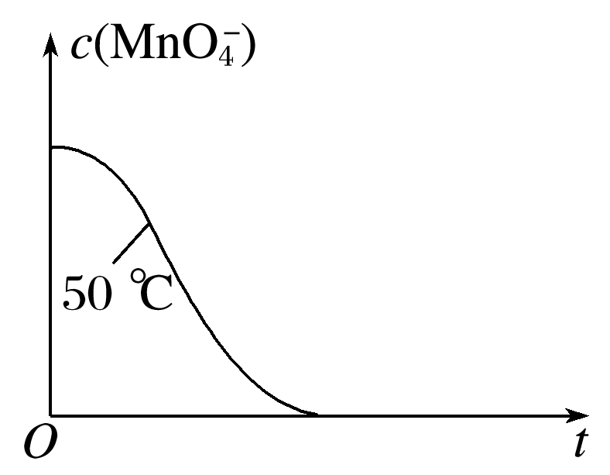
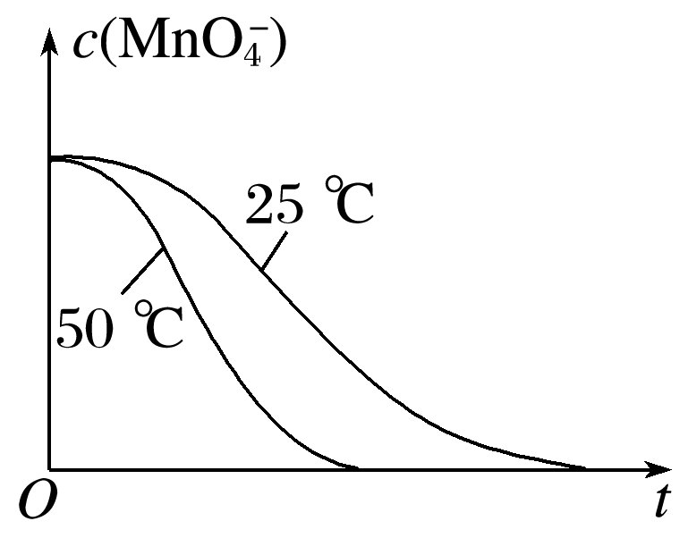
1
2
(4)已知50 ℃时c(MnO )～反应时间t的变化曲线如图。
若保持其他条件不变，请在坐标图中，画出25 ℃时
c(MnO )～t的变化曲线示意图。
解析 温度降低，化学反应速率减小，故KMnO₄褪色时间延长，故作图时要同时体现25 ℃ MnO 浓度降低比50 ℃时MnO 的浓度降低缓慢和达到平衡时间比50 ℃时“拖后”。
答案
解析答案

Slide 51
1
2
2．某同学在用稀硫酸与锌制取氢气的实验中，发现加入少量硫酸铜溶液可加快氢气的生成速率。请回答下列问题：
(1)上述实验中发生反应的化学方程式有____________________________
_________________________。
解析 (1)分析实验中涉及的物质：Zn、CuSO₄、H₂SO₄，其中能发生的化学反应有2个：Zn＋CuSO₄===ZnSO₄＋Cu，Zn＋H₂SO₄===ZnSO₄＋H₂↑。
Zn＋CuSO₄===ZnSO₄＋Cu，
Zn＋H₂SO₄===ZnSO₄＋H₂↑
解析答案

Slide 52
1
2
(2)硫酸铜溶液可以加快氢气生成速率的原因是_____________________
。
解析 由于Zn与CuSO₄反应生成的Cu附着在Zn片表面，构成铜锌原电池，从而加快了H₂产生的速率。
CuSO₄与Zn反应产生的Cu
与Zn形成铜锌原电池，加快了H₂产生的速率
解析答案

Slide 53
1
2
(3)实验室中现有Na₂SO₄、MgSO₄、Ag₂SO₄、K₂SO₄ 4种溶液，可与上述实验中CuSO₄溶液起相似作用的是_________。
Ag₂SO₄
解析 4种溶液中能与Zn发生置换反应的只有Ag₂SO₄，Zn＋Ag₂SO₄===ZnSO₄＋2Ag。
解析答案

Slide 54
1
2
(4)要加快上述实验中气体产生的速率，还可采取的措施______________
(答两种)。
解析 根据影响化学反应速率的外界因素，则加快反应速率的方法还有：增大反应物浓度、升高温度、使用催化剂、增大锌粒的表面积等。注意：H₂SO₄浓度不能过大，浓硫酸与Zn反应不生成H₂。
升高反应温度，
适当增加硫酸的浓度，增大锌粒的表面积等(答两种即可)
解析答案

Slide 55
1
2
(5)为了进一步探究硫酸铜的量对氢气生成速率的影响，该同学设计了如下一系列实验。将表中所给的混合溶液分别加入到6个盛有过量Zn粒的反应瓶中，收集产生的气体，记录获得相同体积气体所需的时间。
实验 混合溶液 | A | B | C | D | E | F
4 mol·L^{－1} H₂SO₄/mL | 30 | V₁ | V₂ | V₃ | V₄ | V₅
饱和CuSO₄溶液/mL | 0 | 0.5 | 2.5 | 5 | V₆ | 20
H₂O/mL | V₇ | V₈ | V₉ | V₁₀ | 10 | 0

Slide 56
1
2
①请完成此实验设计，其中：V₁＝________，V₆＝______，V₉＝________。
②该同学最后得出的结论为当加入少量CuSO₄溶液，生成氢气的速率会大大提高。但当加入的CuSO₄溶液超过一定量时，生成氢气的速率反而会下降。请分析氢气生成速率下降的主要原因：____________。
解析答案
返回

Slide 57
1
2
解析 若研究CuSO₄的量对H₂生成速率的影响，则实验中除CuSO₄的量不同之外，其他物质的量均相同，则V₁＝V₂＝V₃＝V₄＝V₅＝30 mL，最终溶液总体积相同。由实验F可知，溶液的总体积均为50 mL，则V₆＝10 mL，V₉＝17.5 mL。随着CuSO₄的量增大，附着在Zn粒表面的Cu会越来越多，被覆盖的Zn不能与H₂SO₄接触，则H₂的生成速率会减慢。
答案 ①30 10 17.5
②当加入一定量的CuSO₄溶液后，生成的单质Cu会沉积在Zn的表面，减少了Zn与溶液的接触面积
返回

Slide 58
探究高考 明确考向

Slide 59
1
2
3
4
5
6
1．正误判断，正确的划“√”，错误的划“×”
(1)FeCl₃和MnO₂均可加快H₂O₂分解，同等条件下二者对H₂O₂分解速率的改变相同( )
(2015·天津理综，3C)
(2)探究催化剂对H₂O₂分解速率的影响：在相同条件下，向一支试管中加入2 mL 5% H₂O₂和1 mL H₂O，向另一支试管中加入2 mL 5% H₂O₂和1 mL FeCl₃溶液，观察并比较实验现象( )
(2015·江苏，13D)
×
√
答案

Slide 60
1
2
3
4
5
6
2．(2015·上海，20)对于合成氨反应，达到平衡后，以下分析正确的是( )
A．升高温度，对正反应的反应速率影响更大
B．增大压强，对正反应的反应速率影响更大
C．减小反应物浓度，对逆反应的反应速率影响更大
D．加入催化剂，对逆反应的反应速率影响更大
解析答案

Slide 61
1
2
3
4
5
6
解析 A项，合成氨反应的正反应是放热反应，升高温度，正反应、逆反应的反应速率都增大，但是温度对吸热反应的速率影响更大，所以对该反应来说，对逆反应速率的影响更大，错误；
B项，合成氨的正反应是气体体积减小的反应，增大压强，对正反应的反应速率影响更大，正反应速率大于逆反应速率，所以平衡正向移动，正确；

Slide 62
1
2
3
4
5
6
C项，减小反应物浓度，使正反应的速率减小，由于生成物的浓度没有变化，所以逆反应速率不变，逆反应速率大于正反应速率，所以化学平衡逆向移动，错误；
D项，加入催化剂，使正反应、逆反应速率改变的倍数相同，正反应、逆反应速率相同，化学平衡不发生移动，错误。
答案 B

Slide 63
1
2
3
4
5
6
3．[2015·重庆理综，11(3)]研究发现，腐蚀严重的青铜器表面大都存在CuCl。关于CuCl在青铜器腐蚀过程中的催化作用，下列叙述正确的是________。
A．降低了反应的活化能 B．增大了反应的速率
C．降低了反应的焓变 D．增大了反应的平衡常数
AB
答案

Slide 64
1
2
3
4
5
6
4．(2015·海南，8改编)10 mL浓度为1 mol·L^{－1}的盐酸与过量的锌粉反应，若加入适量的下列溶液，能减慢反应速率但又不影响氢气生成量的是( )
A．K₂SO₄ B．H₂SO₄
C．CuSO₄ D．Na₂CO₃
解析答案

Slide 65
1
2
3
4
5
6
解析 锌与稀盐酸反应过程中，若加入物质使反应速率降低，则溶液中的氢离子浓度减小，但由于不影响氢气的生成量，故氢离子的总物质的量不变。
A项，硫酸钾为强酸强碱盐，不发生水解，若加入其溶液，则对盐酸产生稀释作用，氢离子浓度减小，但H＋物质的量不变，正确；
B项，加入H₂SO₄，使溶液中的H＋的浓度和物质的量均增大，导致反应速率增大，生成氢气的量增大，错误；

Slide 66
1
2
3
4
5
6
C项，加入硫酸铜溶液，Cu^{2＋}会与锌反应生成铜，构成原电池，会加快反应速率，错误；
D项，加入碳酸钠溶液，会与盐酸反应，使溶液中的氢离子的物质的量减少，导致反应速率减小，生成氢气的量减少，错误。
答案 A

Slide 67
1
2
3
4
5
6
5．(2015·上海，24、25)白云石的主要成分是CaCO₃·MgCO₃，在我国有大量的分布。以白云石为原料生产的钙镁系列产品有广泛的用途。白云石经煅烧、消化后得到钙镁的氢氧化物，再经过碳化实现Ca^{2＋}、Mg^{2＋}的分离。碳化反应是放热反应，化学方程式如下：Ca(OH)₂＋Mg(OH)₂＋3CO₂CaCO₃＋Mg(HCO₃)₂＋H₂O
完成下列填空：

Slide 68
1
2
3
4
5
6
(1)碳化温度保持在50～60 ℃。温度偏高不利于碳化反应，原因是___________________________________________。温度偏低也不利于碳化反应，原因是____________________________________。
该反应是放热反应；温度偏高使CO₂的溶解度减小
温度偏低会降低反应速率(合理即可)
解析 发生的碳化反应化学方程式如下：Ca(OH)₂＋Mg(OH)₂＋3CO₂CaCO₃＋Mg(HCO₃)₂＋H₂O，该反应是放热反应，温度偏高，使CO₂的溶解度减小，升高温度，平衡向吸热的逆反应方向移动，不利于平衡的正向移动；二是Mg(HCO₃)₂温度高时，会发生分解反应，也不利于碳化。若温度偏低，反应速率慢，反应产生物质的效率低，因此对反应的进行不利。
解析答案

Slide 69
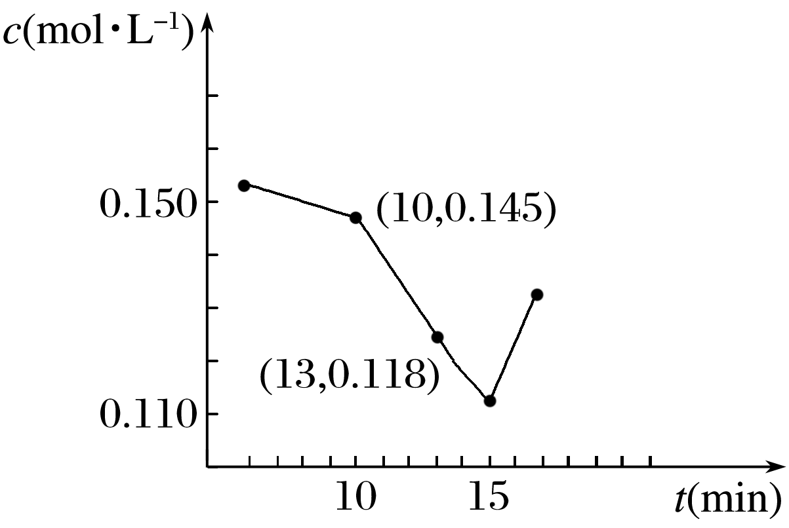
1
2
3
4
5
6
(2)已知某次碳化时溶液中钙离子浓度随时间的变化如图所示，在
10 min到13 min之内钙离子的反应速率为__________________。15 min之后钙离子浓度增大，原因是___________________________ (用化学方程式表示)。
解析 根据图示在10 min到13 min之内钙离子的反
应速率为v(Ca^{2＋})＝(0.145－0.118) mol·L^{－1} ÷3 min＝
0.009 mol·L^{－1}·min^{－1}。15 min之后钙离子浓度增
大，原因是产生的CaCO₃与水及溶解的CO₂发生反
应：CaCO₃＋CO₂＋ H₂O Ca(HCO₃)₂，产生了容易溶解的Ca(HCO₃)₂。
0.009 mol·L^{－1}·min^{－1}
CaCO₃＋CO₂＋ H₂O―→Ca(HCO₃)₂
解析答案

Slide 70
1
2
3
4
5
6
6．[2015·广东理综，31(3)]用O₂将HCl转化为Cl₂，可提高效益，减少污染。
一定条件下测得反应过程中 n(Cl₂)的数据如下：
t/min | 0 | 2.0 | 4.0 | 6.0 | 8.0
n(Cl₂)/10^{－3} mol | 0 | 1.8 | 3.7 | 5.4 | 7.2
计算2.0～6.0 min内以HCl的物质的量变化表示的反应速率(以mol·min^{－1}为单位，写出计算过程)。
解析答案
返回

Slide 71
1
2
3
4
5
6
解析 用时间段2.0～6.0 min内的HCl物质的量的变化量除以这段时间 ，即可得2.0～6.0 min内以HCl的物质的量变化表示的反应速率，计算过程见答案。

Slide 72
1
2
3
4
5
6
返回

Slide 73
练出高分

Slide 74
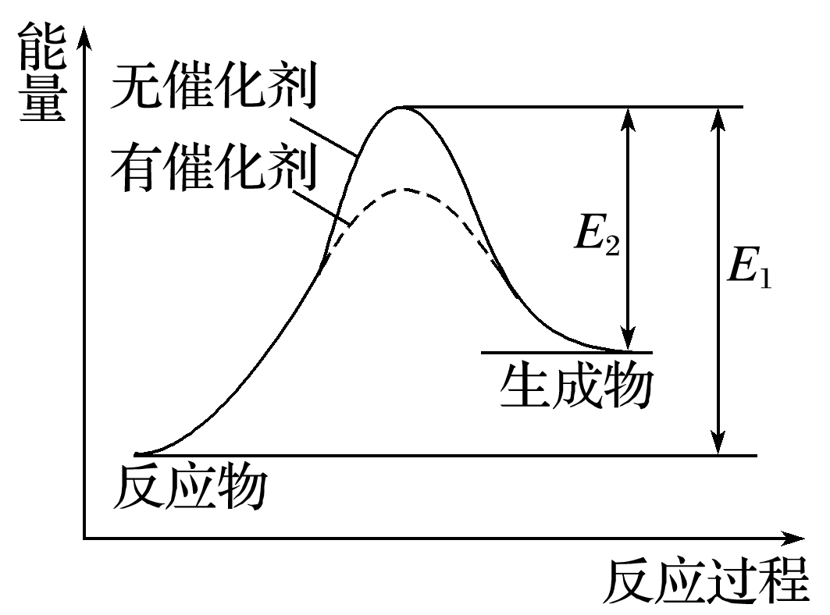
1
2
3
4
5
6
7
8
9
10
11
12
13
1．某反应过程中能量变化如图所示，下列有关叙述正确的是( )
A．该反应为放热反应
B．催化剂改变了化学反应的热效应
C．催化剂不改变化学反应过程
D．催化剂改变了化学反应速率
解析答案

Slide 75
1
2
3
4
5
6
7
8
9
10
11
12
13
解析 A项，反应物总能量低于生成物总能量应为吸热反应；
催化剂降低反应所需活化能，改变反应过程，改变化学反应速率，但热效应不变，所以D正确。
答案 D

Slide 76
1
2
3
4
5
6
7
8
9
10
11
12
13
2．下列说法正确的是( )
①参加反应的物质的性质是影响化学反应速率的主要因素
②光是影响某些化学反应速率的外界条件之一 ③决定化学反应速率的主要因素是浓度 ④不管什么反应，增大浓度、加热、加压、使用催化剂都可以加快反应速率
A．①② B．②③
C．③④ D．①④
解析答案

Slide 77
1
2
3
4
5
6
7
8
9
10
11
12
13
解析 影响化学反应速率的主要因素是参加反应的物质的性质，①正确，③错误；
影响化学反应速率的外因包括浓度、温度、催化剂、压强和其他一些条件(如光等)，②正确；
加压对没有气体参加的反应影响不大，④错误。
答案 A

Slide 78
1
2
3
4
5
6
7
8
9
10
11
12
13
3．4NH₃(g)＋5O₂(g)4NO(g)＋6H₂O(g)在10 L密闭容器中进行，10 s后，水蒸气的物质的量增加了0.60 mol，则此反应的平均速率v(X)(反应物的消耗速率或产物的生成速率)可表示为( )
A．v(NH₃)＝0.006 0 mol·L^{－1}·s^{－1}
B．v(NO)＝0.004 0 mol·L^{－1}·s^{－1}
C．v(O₂)＝0.006 0 mol·L^{－1}·s^{－1}
D．v(H₂O)＝0.036 mol·L^{－1}·min^{－1}
解析答案

Slide 79
1
2
3
4
5
6
7
8
9
10
11
12
13
答案 B

Slide 80
1
2
3
4
5
6
7
8
9
10
11
12
13
4．反应mA＋nBpC中，m、n、p为各物质的计量数。现测得C每分钟增加a mol·L^{－1}，B每分钟减少1.5a mol·L^{－1}，A每分钟减少0.5a mol·L^{－1}，则m∶n∶p为( )
A．2∶3∶1 B．1∶3∶2
C．2∶3∶3 D．3∶2∶1
解析答案

Slide 81
1
2
3
4
5
6
7
8
9
10
11
12
13
解析 根据题目可知，A、B、C的反应速率之比为0.5∶1.5∶1＝1∶3∶2，又化学反应速率之比等于化学方程式中化学计量数之比，所以m∶n∶p为1∶3∶2，答案选B。
答案 B

Slide 82
1
2
3
4
5
6
7
8
9
10
11
12
13
5．对于100 mL 1 mol·L^{－1}盐酸与铁片的反应，采取下列措施：①升高温度；②改用100 mL 3 mol·L^{－1}盐酸；③改用300 mL 1 mol·L^{－1}盐酸；④用等量铁粉代替铁片；⑤改用98%的硫酸。其中能使反应速率加快的是( )
A．①③④ B．①②④
C．①②③④ D．①②③⑤
解析答案

Slide 83
1
2
3
4
5
6
7
8
9
10
11
12
13
解析 在其他条件不变时①升高温度，化学反应速率加快，正确；
②增大反应物的浓度，化学反应速率加快，正确；
③在反应物浓度相同时，改变量的多少，对化学反应速率无影响，错误；
④若用等量铁粉代替铁片，即增大了反应物的接触面积，化学反应速率加快，正确；
⑤在98%的硫酸中硫酸主要以分子的形式存在，在室温下Fe在浓硫酸中会发生钝化，错误。因此其中能使反应速率加快的是①②④。选项为B。
答案 B

Slide 84
1
2
3
4
5
6
7
8
9
10
11
12
13
6．已知某化学实验的结果如下表：
实验 序号 | 反应物 |  | 在相同温度下测得的反应速率v/mol·L^{－1}·min^{－1}
 | 大小相同的金属片 | 酸溶液
1 | 镁条 | 1 mol·L^{－1}盐酸 | v₁
2 | 铁片 | 1 mol·L^{－1}盐酸 | v₂
3 | 铁片 | 0.1 mol·L^{－1}盐酸 | v₃

Slide 85
1
2
3
4
5
6
7
8
9
10
11
12
13
下列结论正确的是( )
A．v₁＞v₂＞v₃ B．v₃＞v₂＞v₁
C．v₁＞v₃＞v₂ D．v₂＞v₃＞v₁
解析 影响化学反应速率的主要因素是反应物自身的性质，由于镁的活动性比铁强，所以与相同浓度的盐酸反应时，镁条放出氢气的速率大；反应物浓度也影响反应速率，在一定范围内，速率与浓度成正比，故v₂＞v₃。
A
解析答案

Slide 86
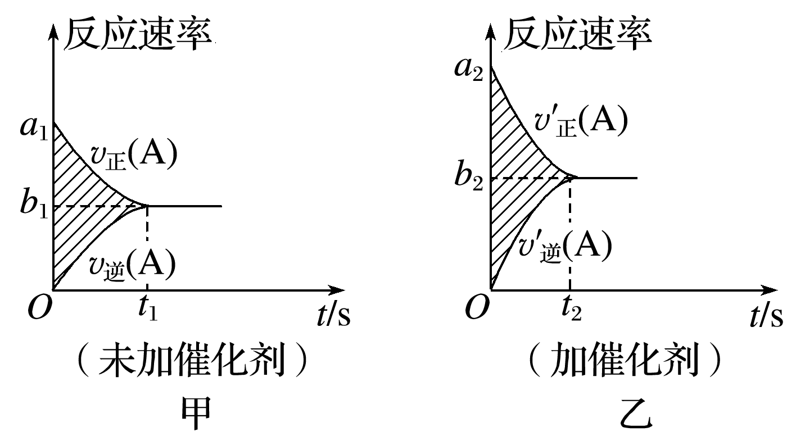
1
2
3
4
5
6
7
8
9
10
11
12
13
7．可逆反应mA(g)＋nB(g)pC(g)＋qD(g)的v－t图像如图甲所示，若其他条件都不变，只是在反应前加入合适的催化剂，则其v－t图像如图乙所示。
①a₁＝a₂ ②a₁＜a₂ ③b₁＝b₂ ④b₁＜b₂ ⑤t₁＞t₂
⑥t₁＝t₂ ⑦两图中阴影部分面积相等 ⑧图乙中阴
影部分面积更大
以上所述正确的为( )
A．②④⑤⑦ B．②④⑥⑧
C．②③⑤⑦ D．②③⑥⑧
解析答案

Slide 87
1
2
3
4
5
6
7
8
9
10
11
12
13
解析 使用催化剂仅仅是加快反应速率，缩短达到平衡的时间，故②④⑤⑦正确。
答案 A

Slide 88
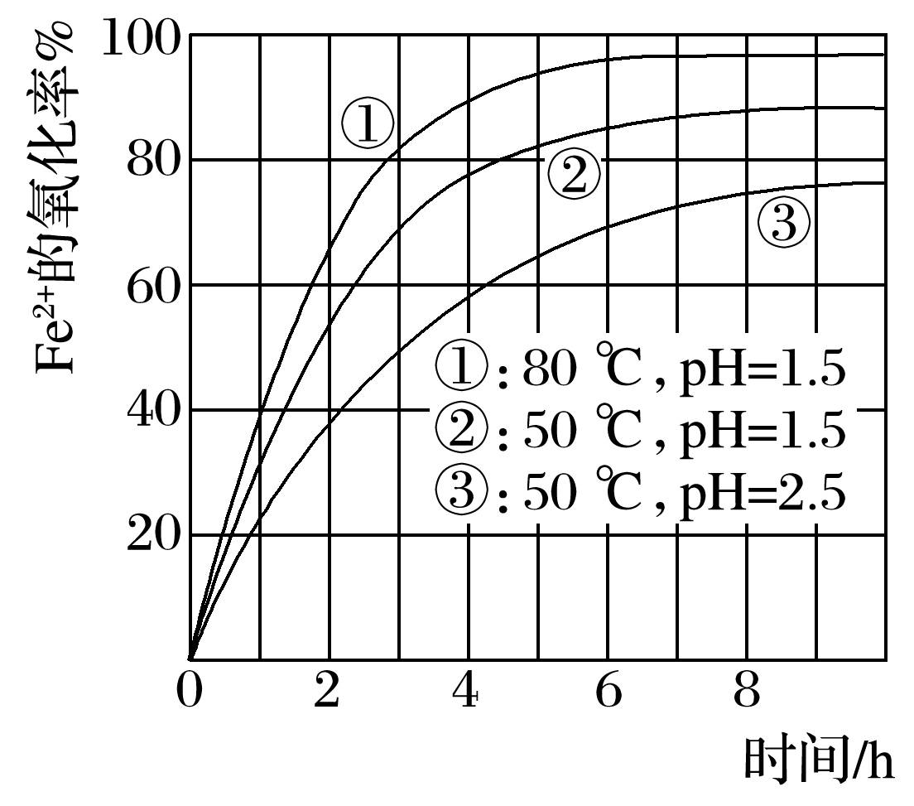
1
2
3
4
5
6
7
8
9
10
11
12
13
8．为了研究一定浓度Fe^{2＋}的溶液在不同条件下被氧气氧化的氧化率，实验结果如图所示，判断下列说法正确的是( )
A．pH越小氧化率越大
B．温度越高氧化率越小
C．Fe^{2＋}的氧化率仅与溶液的pH和温度有关
D．实验说明降低pH、升高温度有利于提高Fe^{2＋}的
氧化率
解析答案

Slide 89
1
2
3
4
5
6
7
8
9
10
11
12
13
解析 由②③可知，温度相同时pH越小，氧化率越大，由①②可知，pH相同时，温度越高，氧化率越大；
C项，Fe^{2＋}的氧化率除受pH、温度影响外，还受其他因素影响，如浓度等。
答案 D

Slide 90
1
2
3
4
5
6
7
8
9
10
11
12
13
9．在298 K时，实验测得溶液中的反应：H₂O₂＋2HI===2H₂O＋I₂在不同浓度时的化学反应速率如表所示，由此可推知第5组实验中c(HI)、c(H₂O₂)不可能为( )
实验编号 | 1 | 2 | 3 | 4 | 5 | 6
c(HI)/mol·L^{－1} | 0.100 | 0.200 | 0.150 | 0.100 | ？ | 0.500
c(H₂O₂)/mol·L^{－1} | 0.100 | 0.100 | 0.150 | 0.200 | ？ | 0.400
v/mol·L^{－1}·s^{－1} | 0.007 60 | 0.015 2 | 0.017 1 | 0.015 2 | 0.022 8 | 0.152

Slide 91
1
2
3
4
5
6
7
8
9
10
11
12
13
A. 0.150 mol·L^{－1}、0.200 mol·L^{－1}
B．0.300 mol·L^{－1}、0.100 mol·L^{－1}
C．0.200 mol·L^{－1}、0.200 mol·L^{－1}
D．0.100 mol·L^{－1}、0.300 mol·L^{－1}
解析 由表中数据可推出化学反应速率v与c(HI)和c(H₂O₂)的乘积成正比，以实验1为参照，实验5的化学反应速率是实验1的3倍，所以实验5中c(HI)和c(H₂O₂)的乘积应是实验1的3倍。通过计算，C选项不符合题意。
答案 C
解析答案

Slide 92
1
2
3
4
5
6
7
8
9
10
11
12
13
10．硫代硫酸钠溶液与稀硫酸反应的化学方程式为Na₂S₂O₃＋H₂SO₄===Na₂SO₄＋SO₂↑＋S↓＋H₂O，下列各组实验中最先出现浑浊的是( )
选 项 | 反应温度/℃ | Na₂S₂O₃溶液 |  | 稀H₂SO₄ |  | H₂O
 |  | V/mL | c/mol·L^{－1} | V/mL | c/mol·L^{－1} | V/mL
A | 25 | 5 | 0.1 | 10 | 0.1 | 5
B | 25 | 5 | 0.2 | 5 | 0.2 | 10
C | 35 | 5 | 0.1 | 10 | 0.1 | 5
D | 35 | 5 | 0.2 | 5 | 0.2 | 10
解析答案

Slide 93
1
2
3
4
5
6
7
8
9
10
11
12
13
解析 本题考查化学反应速率，意在考查学生分析外界条件对化学反应速率的影响。结合选项知混合液的体积都为20 mL，H₂SO₄的浓度相同，但选项D中反应温度最高、反应物Na₂S₂O₃的浓度最大，其反应速率最大，故最先看到浑浊(有硫单质生成)。
答案 D

Slide 94
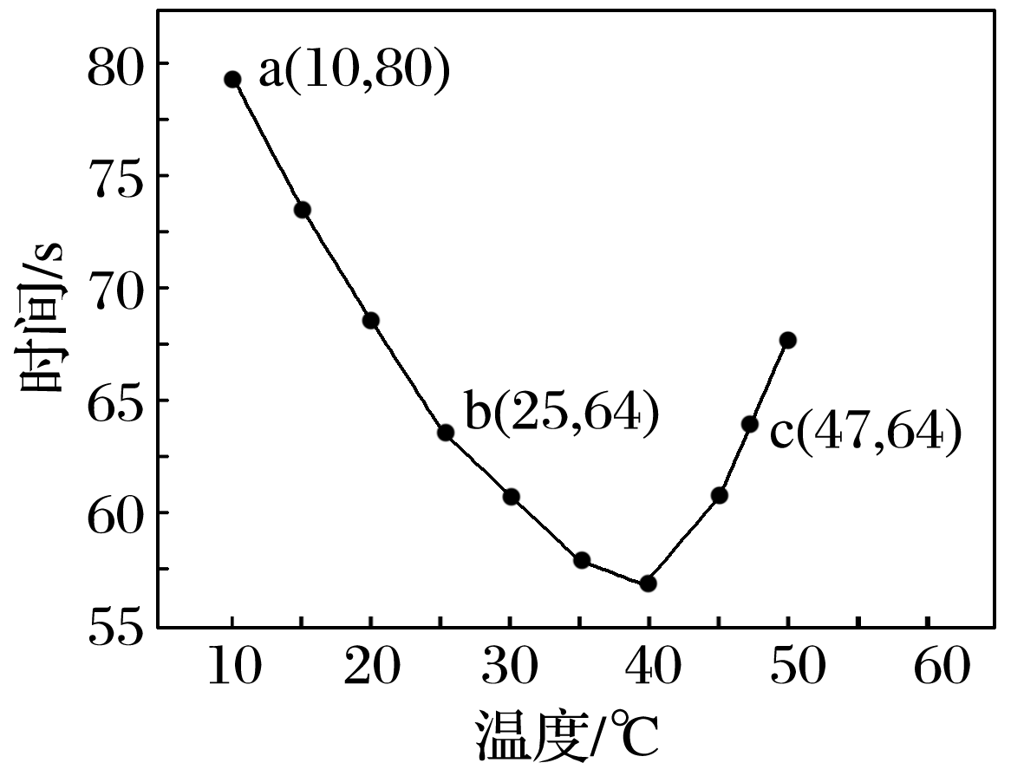
1
2
3
4
5
6
7
8
9
10
11
12
13
11．(2013·福建理综，12)NaHSO₃溶液在不同温度下均可被过量KIO₃氧化，当NaHSO₃完全消耗即有I₂析出，依据I₂析出所需时间可以求得NaHSO₃的反应速率。将浓度均为0.020 mol·L^{－1}的NaHSO₃溶液(含少量淀粉)10.0 mL、KIO₃(过量)酸性溶液40.0 mL
混合，记录10～55 ℃间溶液变蓝时间，55 ℃
时未观察到溶液变蓝，实验结果如右图。据图
分析，下列判断不正确的是( )

Slide 95
1
2
3
4
5
6
7
8
9
10
11
12
13
A．40 ℃之前与40 ℃之后溶液变蓝的时间随温度的变化趋势相反
B．图中b、c两点对应的NaHSO₃反应速率相等
C．图中a点对应的NaHSO₃反应速率为5.0×10^{－5} mol·L^{－1}·s^{－1}
D．温度高于40 ℃时，淀粉不宜用作该实验的指示剂
解析答案

Slide 96
1
2
3
4
5
6
7
8
9
10
11
12
13
解析 应读懂题干，当溶液变蓝时亚硫酸氢钠恰好完全反应，然后根据选项逐一进行分析。
A由图像可知，40 ℃之前温度越高溶液变蓝所需要的时间越短，
40 ℃之后温度越高溶液变蓝所需要的时间越长，其变化趋势相反；
B项b、c两点的温度不同，所以反应速率不相等；

Slide 97
1
2
3
4
5
6
7
8
9
10
11
12
13
D项温度高于40 ℃时，淀粉易糊化，故淀粉不宜在高于40 ℃的条件下作指示剂。
答案 B

Slide 98
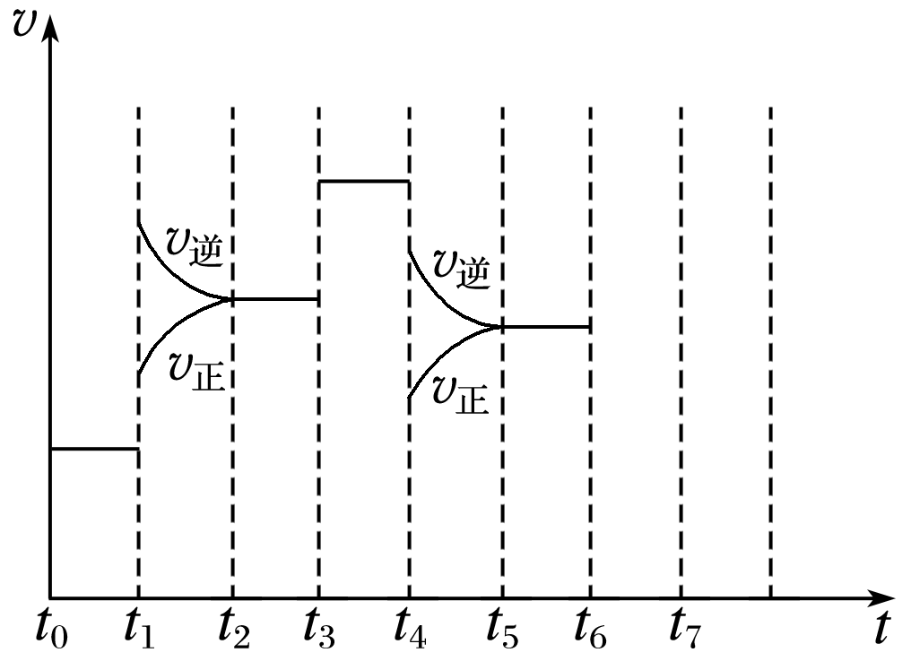
1
2
3
4
5
6
7
8
9
10
11
12
13
12．在一密闭容器中发生反应N₂＋3H₂2NH₃，达到平衡后，只改变某一个条件时，反应速率与反应时间的关系如图所示。
回答下列问题：
(1)处于平衡状态的时间段是________(填选项)。
A．t₀～t₁ B．t₁～t₂ C．t₂～t₃
D．t₃～t₄ E．t₄～t₅ F．t₅～t₆
解析答案

Slide 99
1
2
3
4
5
6
7
8
9
10
11
12
13
解析 根据图示可知，t₀～t₁、t₂～t₃、t₃～t₄、t₅～t₆时间段内，v_{正}、v_{逆}相等，反应处于平衡状态。
答案 ACDF

Slide 100
1
2
3
4
5
6
7
8
9
10
11
12
13
(2)判断t₁、t₃、t₄时刻分别改变的一个条件。
A．增大压强 B．减小压强 C．升高温度
D．降低温度 E．加催化剂 F．充入氮气
t₁时刻___；t₃时刻___；t₄时刻____。
解析 t₁时，v_{正}、v_{逆}同时增大，且v_{逆}增大得更快，平衡向逆反应方向移动，所以t₁时改变的条件是升温。t₃时，v_{正}、v_{逆}同时增大且增大量相同，平衡不移动，所以t₃时改变的条件是加催化剂。t₄时，v_{正}、v_{逆}同时减小，但平衡向逆反应方向移动，所以t₄时改变的条件是减小压强。
C E B
解析答案

Slide 101
1
2
3
4
5
6
7
8
9
10
11
12
13
(3)依据(2)中的结论，下列时间段中，氨的百分含量最高的是___。
A．t₀～t₁ B．t₂～t₃
C．t₃～t₄ D．t₅～t₆
解析 根据图示知，t₁～t₂、t₄～t₅时间段内平衡均向逆反应方向移动，NH₃的含量均比t₀～t₁时间段的低，所以t₀～t₁时间段内NH₃的百分含量最高。
A
解析答案

Slide 102
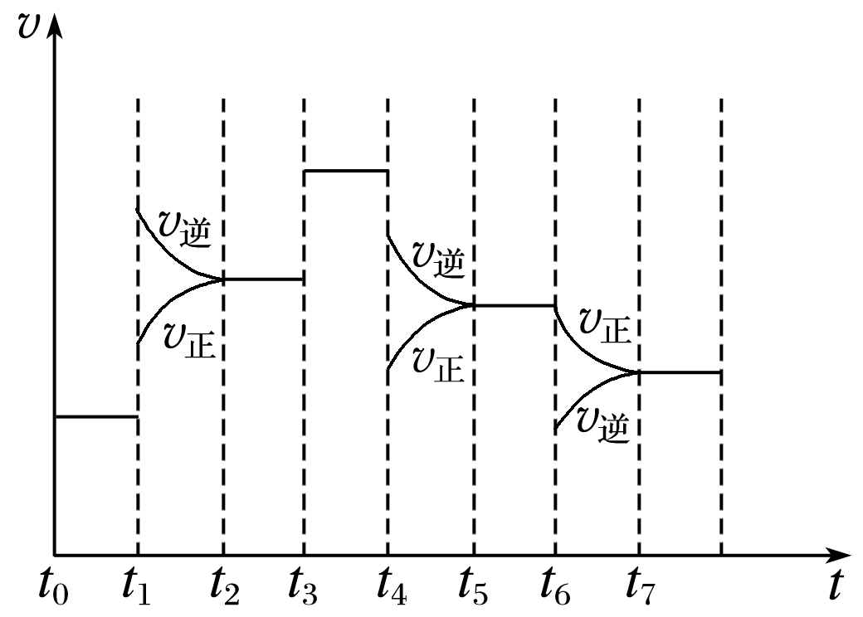
1
2
3
4
5
6
7
8
9
10
11
12
13
(4)如果在t₆时刻，从反应体系中分离出部分氨，t₇时刻反应达到平衡状态，请在图中画出反应速率的变化曲线。
解析 t₆时刻分离出部分NH₃，v_{逆}立刻减小，
而v_{正}逐渐减小，在t₇时刻二者相等，反应重新
达到平衡，据此可画出反应速率的变化曲线。
解析答案

Slide 103
1
2
3
4
5
6
7
8
9
10
11
12
13
(5)一定条件下，合成氨反应达到平衡时，测得混合气体中氨气的体积分数为20%，则反应后与反应前的混合气体体积之比为_____。
5∶6
解析答案

Slide 104
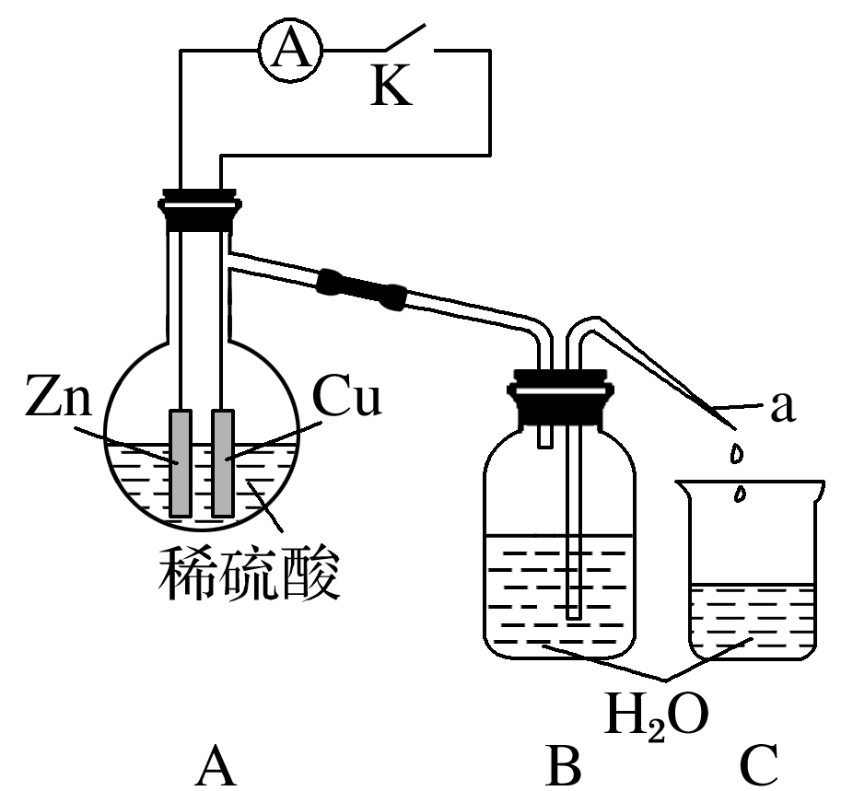
1
2
3
4
5
6
7
8
9
10
11
12
13
13．某同学分析Zn与稀H₂SO₄的反应。
(1)制H₂时，用稀硫酸而不用浓硫酸，原因是_________________________
。
(2)该同学用如右装置进行实验，分析影响反应速率的因素。
浓H₂SO₄具有强氧化性，与
Zn反应不能生成氢气
实验时，从断开K开始，每间隔1分钟，交替断开或闭合
K，并连续计数每1 分钟内从a管流出的水滴数，得到的水
滴数如下表所示：
1分钟水滴数(断开K) | 34 | 59 | 86 | 117 | … | 102
1分钟水滴数(闭合K) | 58 | 81 | 112 | 139 | … | 78
答案

Slide 105
1
2
3
4
5
6
7
8
9
10
11
12
13
分析反应过程中的水滴数，请回答：
①由水滴数58>34、81>59，说明在反应初期，闭合K时比断开K时的反应速率___(填“快”或“慢”)，主要原因是
__________________________________________。
②由水滴数102>78，说明在反应后期，断开K时的反应速率快于闭合K时的反应速率，主要原因是_____________________________________________。
③从能量转换形式不同的角度，分析水滴数86>81、117>112的主要原因是___________________________________________________________________________________________________________________________。
快
闭合K时，A中形成原电池，反应速率加快
断开K时，溶液中的c(H＋)大于闭合K时溶液中的c(H＋)
断开K时，反应的化学能主要转化成热能；闭合K时，反应的化学能主要转化成电能。前者使溶液的温度升得更高，故反应速率更快
答案
返回

